Slide 1
প্রা
অধ্যায় ৮
প্রাথমিক বিজ্ঞান
মাটি
মাটি, মাটির বৈশিষ্ট্য, পানিধারণ ক্ষমতা,
মাটি ও ফসল এবং আমাদের জীবনে মাটির গুরুত্ব
1 / 15

Slide 2

মোঃ মহিব বুল্লাহ
বি.এস.সি, এম.এস.সি ( ফাস্ট ক্লাস)
উদ্ভিদ বিজ্ঞান, ঢাকা বিশ্ববিদ্যালয়
সহকারী শিক্ষক
২৪ নং জালগাঁও সরকারি প্রাথমিক বিদ্যালয়
লালমাই, কুমিল্লা
শিক্ষক পরিচিতি

Slide 3
শিখনফল — আমরা যা শিখবো
✓
✓ মাটি পৃথিবীর উপরের নরম স্তর।
✓ মাটির প্রধান উপাদানের মধ্যে বালু, কাদা, পানি ও হিউমাস আছে।
✓ মাটি তিন ধরনের—এঁটেল, দোআঁশ ও বেলে।
✓ মাটির কণার আকার পানিধারণ ক্ষমতাকে প্রভাবিত করে।
✓ বিভিন্ন ফসল বিভিন্ন মাটিতে ভালো জন্মে।
✓ আমাদের জীবনে মাটির গুরুত্ব অনেক।
15 / 15

Slide 4
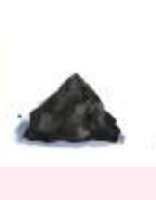
১. মাটি
১. মাটি
• মাটি হলো পৃথিবীর উপরের নরম আবরণ।
• মাটিতে বিভিন্ন উদ্ভিদ জন্মায় এবং মানুষ চাষাবাদ করে।
• মানুষ মাটির উপর ঘরবাড়ি তৈরি করে বসবাস করে।
• অসংখ্য প্রাণীর আবাসস্থল হলো মাটি।
মাটির উপাদান: নুড়িপাথর, বালু, কাদা, পানি ও পচা উদ্ভিদাংশ।
2 / 15

Slide 5
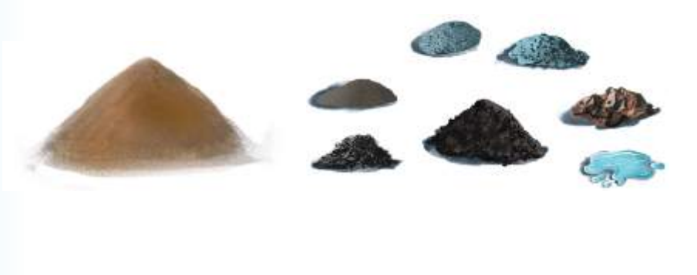
মাটির উপাদান
মাটি নুড়িপাথর, বালু, পলি, কাদা, পানি ও হিউমাস দিয়ে তৈরি।
উদ্ভিদ ও প্রাণীর মৃতদেহ পচে জৈব পদার্থ তৈরি করে, যাকে হিউমাস বলে।
হিউমাস সাধারণত কালো বা গাঢ় রঙের এবং গাছের বৃদ্ধিতে সাহায্য করে।
3 / 15

Slide 6
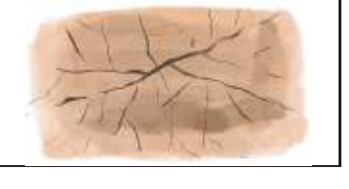
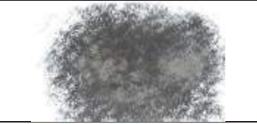

২. মাটির বৈশিষ্ট্য
মাটি সাধারণত তিন ধরনের:
১) এঁটেল মাটি
২) দোআঁশ মাটি
৩) বেলে মাটি
ধরন অনুযায়ী মাটির রং, কণার আকার, অনুভূতি ও পানি ধরে রাখার ক্ষমতা ভিন্ন।
4 / 15

Slide 7
বেলে, দোআঁশ ও এঁটেল মাটি
বেলে মাটি — হালকা বাদামি/ধূসর, দানাময়, কণা বড়।
দোআঁশ মাটি — ছাই রঙের, নরম ও শুকনো অনুভূত হয়; কণার আকার বিভিন্ন।
এঁটেল মাটি — সাধারণত লালচে; ভেজা অবস্থায় আঠালো, শুকালে শক্ত ও মসৃণ; কণা সবচেয়ে ছোট।
5 / 15

Slide 8
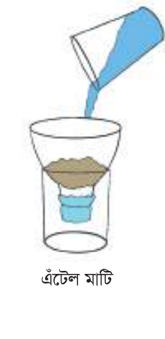

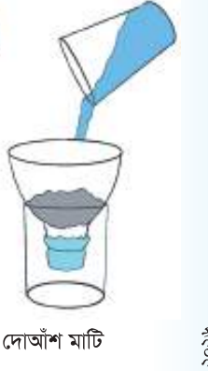
৩. মাটির পানিধারণ ক্ষমতা
✓
এঁটেল মাটি: কণা সবচেয়ে ছোট, পানি সহজে যেতে পারে না—পানিধারণ ক্ষমতা সবচেয়ে বেশি।
বেলে মাটি: কণা বড় ও ফাঁক বেশি—পানি দ্রুত চলে যায়।
দোআঁশ মাটি: ছোট-বড় কণার মিশ্রণ; পানি ধরে রাখে, কিন্তু পানি জমে থাকে না।
6 / 15

Slide 9
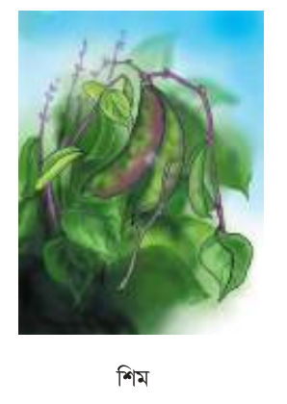
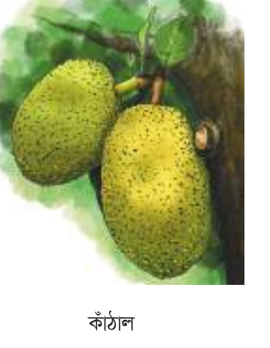
৪. মাটি ও ফসল — এঁটেল মাটি
✓
এঁটেল মাটিতে পানি সহজে বের হয় না এবং বাতাসও কম থাকে।
উদ্ভিদের বৃদ্ধির প্রয়োজনীয় উপাদান থাকে।
এঁটেল মাটিতে ভালো জন্মে:
শিম,
কাঁঠাল।
7 / 15

Slide 10
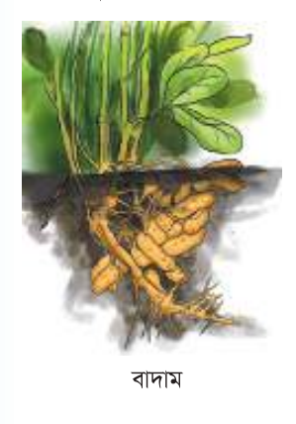
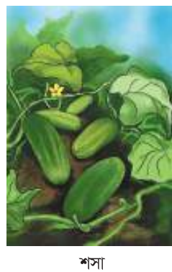
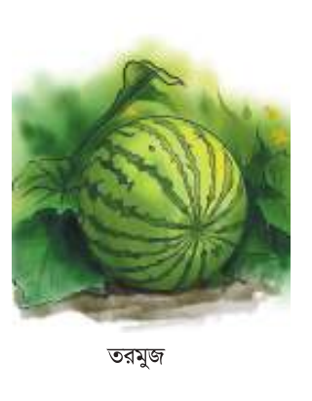
মাটি ও ফসল — বেলে মাটি
✓
বেলে মাটির পানিধারণ ক্ষমতা কম।
পানি দ্রুত নিচে চলে যায় এবং প্রয়োজনীয় উপাদানও বের হয়ে যেতে পারে।
এ মাটিতে ভালো হয়:
তরমুজ
চিনাবাদাম,
শসা
ফুটি, খিরা
8 / 15

Slide 11
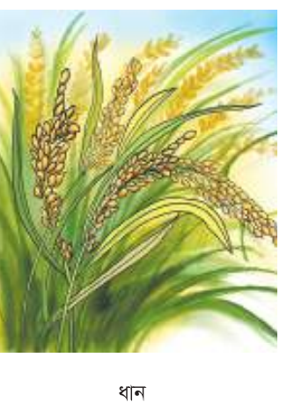
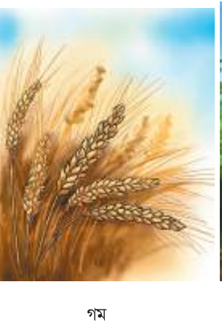
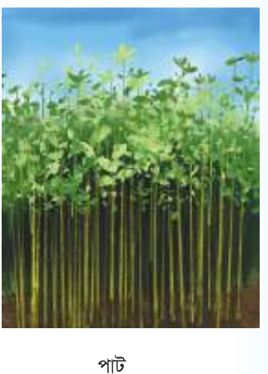
মাটি ও ফসল — দোআঁশ মাটি
✓
দোআঁশ মাটির পানিধারণ ক্ষমতা ভালো। পানি ও প্রয়োজনীয় উপাদান ধরে রাখতে পারে, কিন্তু পানি জমে থাকে না।
ভালো হয়:
ধান , গম, পাট,
ভুট্টা, যব , আখ।
বাংলাদেশের বেশির ভাগ এলাকা দোআঁশ মাটি দিয়ে গঠিত।
9 / 15

Slide 12
৫. আমাদের জীবনে মাটির গুরুত্ব
✓
মাটি আমাদের জীবনে অত্যন্ত গুরুত্বপূর্ণ।
• ফসল ফলানো ও খাদ্য তৈরিতে
• ঘরবাড়ি ও দালান নির্মাণে
• চারু ও কারুশিল্পে
• সুন্দর ও দূষণমুক্ত পরিবেশ তৈরিতে
10 / 15

Slide 13
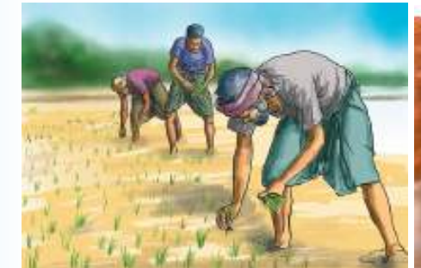
ফসল ফলানো ও খাদ্য তৈরিতে
✓
উদ্ভিদের বৃদ্ধির জন্য মাটি প্রয়োজন।
মাটি উদ্ভিদকে পানি ও পুষ্টি উপাদান সরবরাহ করে। মানুষ মাটিতে শাকসবজি ও বিভিন্ন ফসল ফলায়।
অনেক প্রাণী উদ্ভিদ থেকে খাদ্য পায়—তাই মাটি খাদ্যশৃঙ্খলের জন্যও গুরুত্বপূর্ণ।
11 / 15

Slide 14
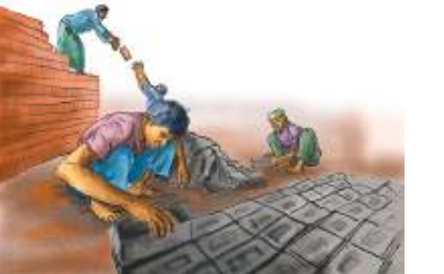
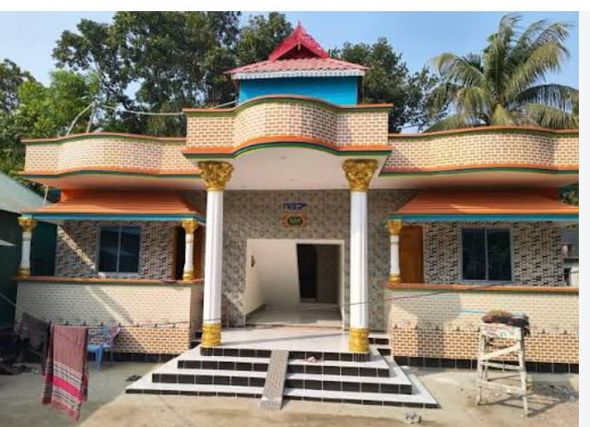
ঘরবাড়ি ও দালান নির্মাণে
✓
মানুষ মাটির ওপর ঘরবাড়ি ও দালান তৈরি করে।
ইট ও কংক্রিটের মতো নির্মাণসামগ্রী তৈরিতেও মাটি ব্যবহার করা হয়।
12 / 15

Slide 15
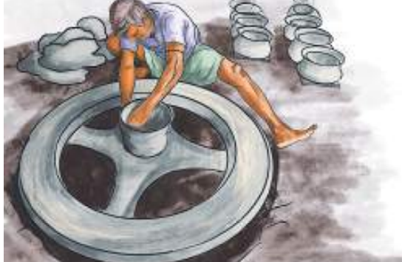
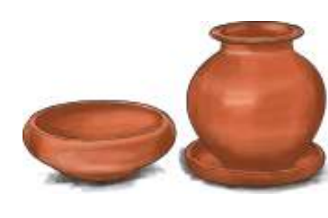

চারু ও কারুশিল্পে
✓
মাটি দিয়ে তৈরি করা যায়:
থালাবাসন, ফুলদানি, গয়না, হাঁড়ি-পাতিল, বাটি, পুতুল ও খেলনা।
এছাড়াও বিভিন্ন গৃহসজ্জার সামগ্রী তৈরি করা হয়।
13 / 15

Slide 16
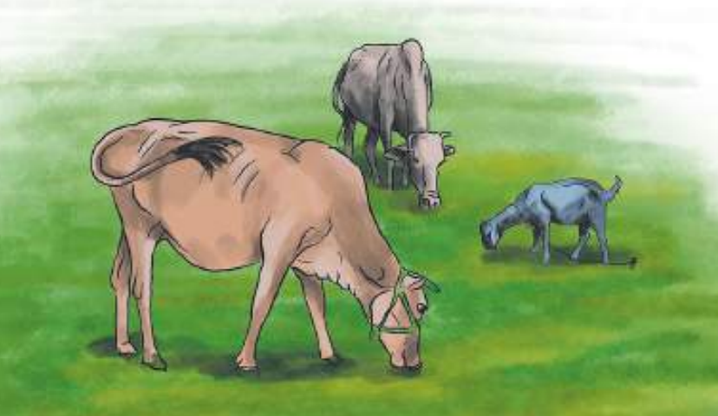
সুন্দর ও দূষণমুক্ত পরিবেশে
সুন্দর ও দূষণমুক্ত পরিবেশ
✓
মাটিতে জন্মানো বিভিন্ন উদ্ভিদে ফুল ফোটে—ফুল পৃথিবীকে সুন্দর করে।
মানুষের দৈনন্দিন কর্মকাণ্ডে তৈরি বর্জ্য সঠিকভাবে মাটিতে ফেলা বা মাটি দিয়ে ঢেকে রাখা হলে ময়লা-আবর্জনা ও দুর্গন্ধ নিয়ন্ত্রণে সাহায্য করে।
14 / 15

